Slide 1
Extraction de donnée via une API
Données COVID 19
BOUALILI Fatma
ATTARKI Hajar
Supervisé par: SOUQUET Léo

Slide 2
Choix de l’api
Nous utiliserons l'API gratuite trouvée sur covid19api.com qui fournit des données sur le coronavirus. Nous trouverons le nombre total de cas confirmés dans chaque pays

Slide 3
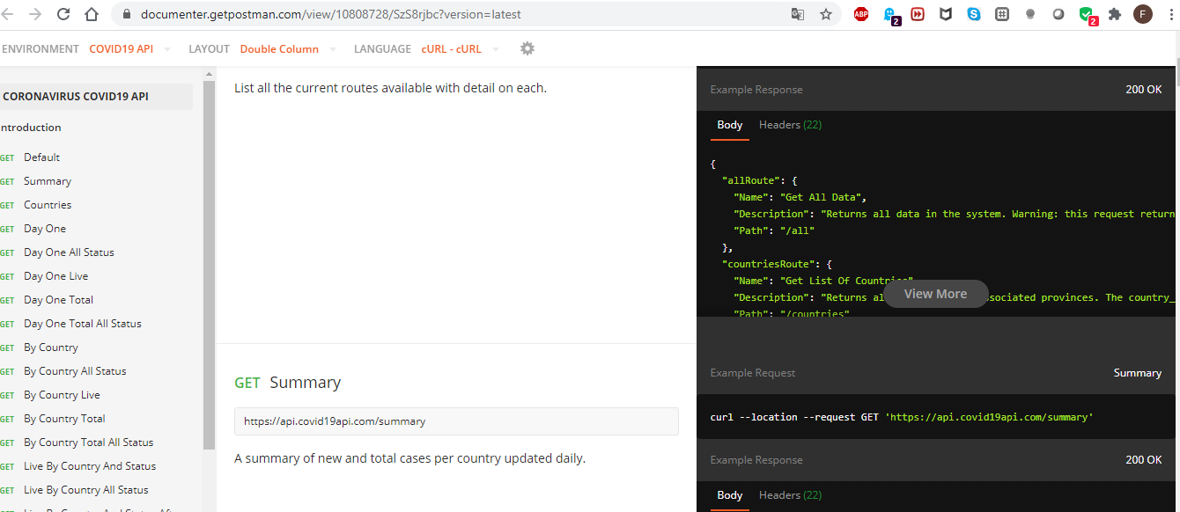
Documentation

Slide 4
Extraction de données
Faire une requête HTTP depuis l'API
Ouvrir un Jupyter notebook pour extraire les informations de l’API

Slide 5
Schéma de base de donnée
Covid=(Pays,ID_pays,Slug,New_Confirmed,Total_Confirmed,New_Dearths,Total_Deaths,New_Recovered, Total_Recovered ,Date_a_jour))

Slide 6
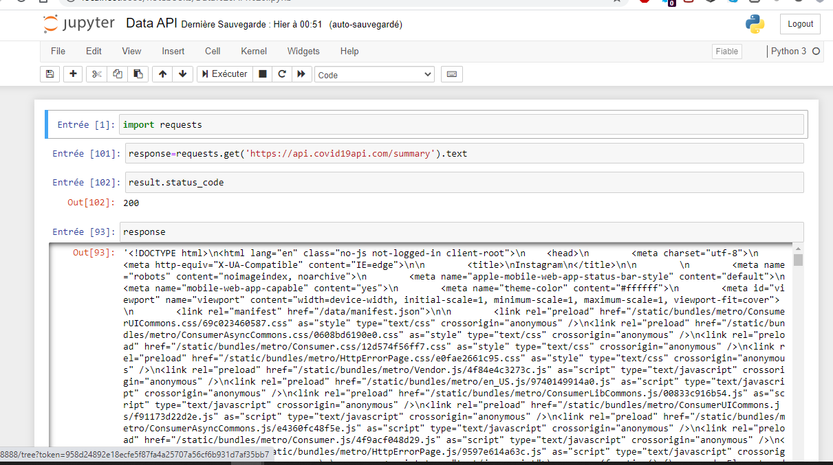
Requête HTTP pour l’extraction d’informations

Slide 7
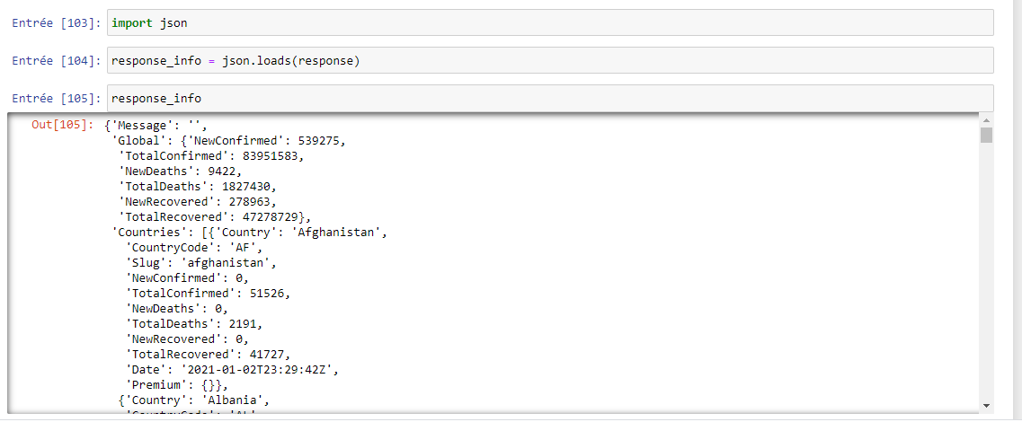
Importation sous format Json

Slide 8
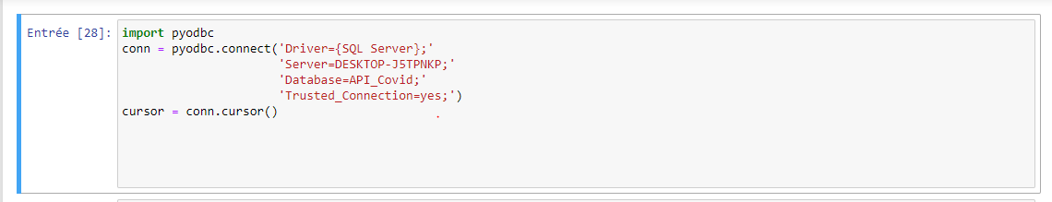
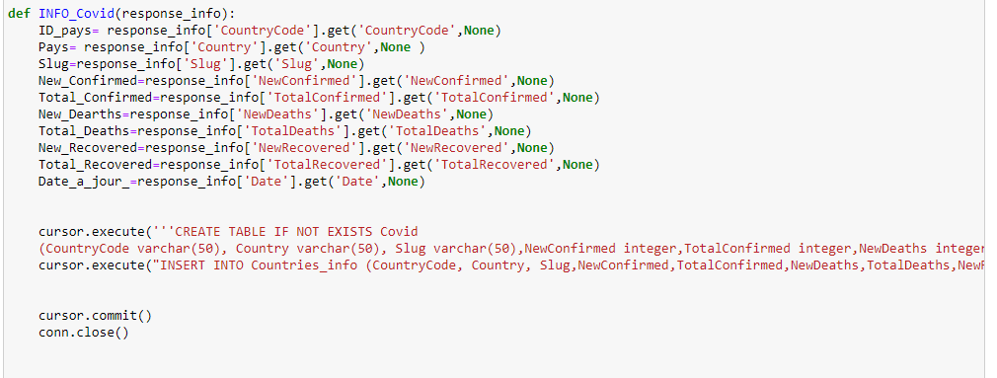

Slide 9
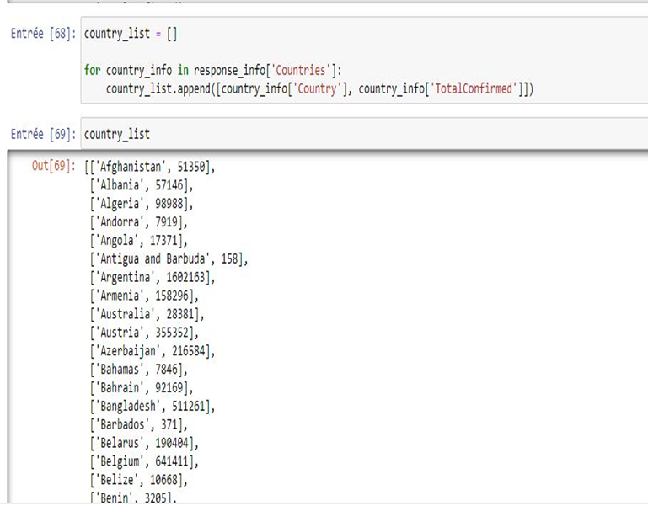
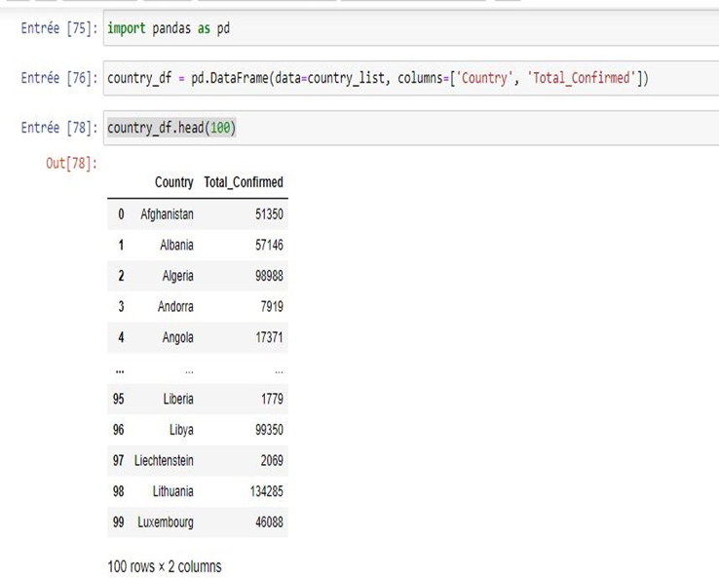
Sélectionner les pays et le total des cas confirmés
Faire un data frame pour visualiser les 100 premières données

Slide 10
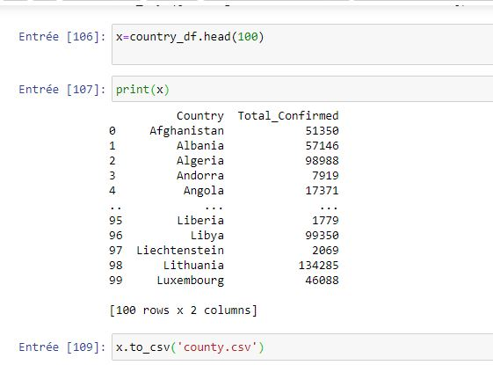
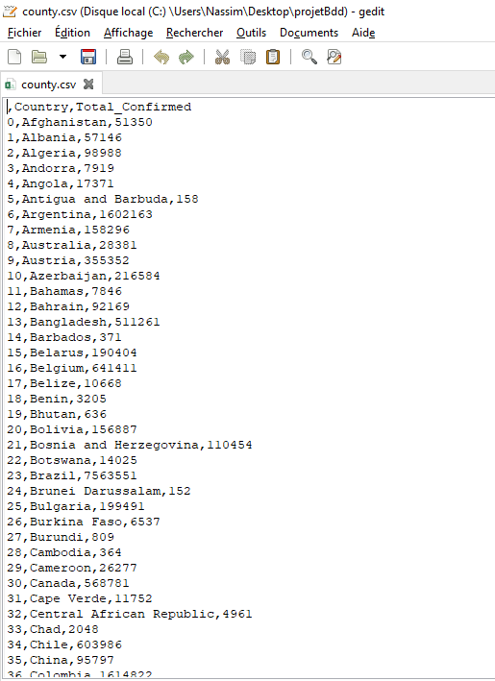
Exporter en fichier CSV
Fichier Csv

Slide 11
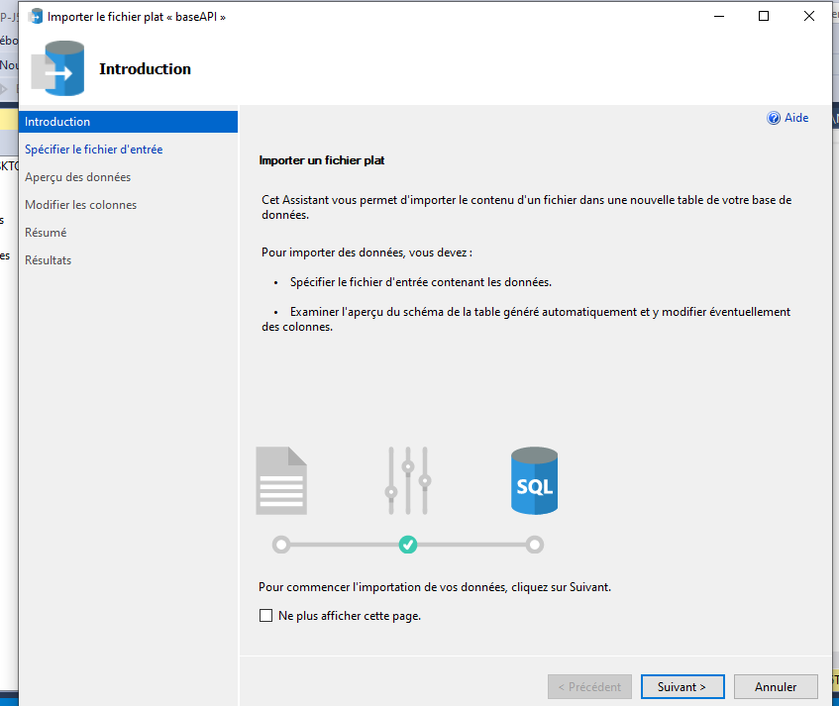
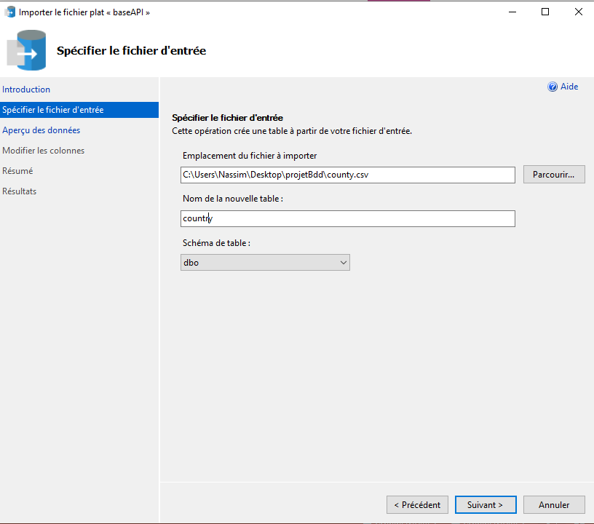
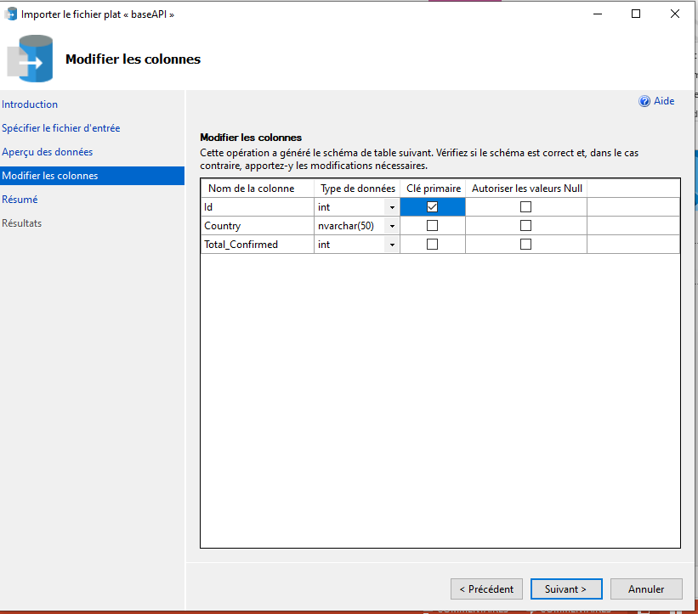
Importation du fichier Csv sur SQL server

Slide 12
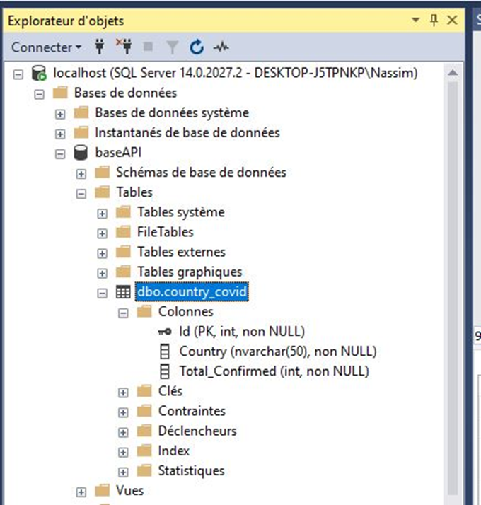
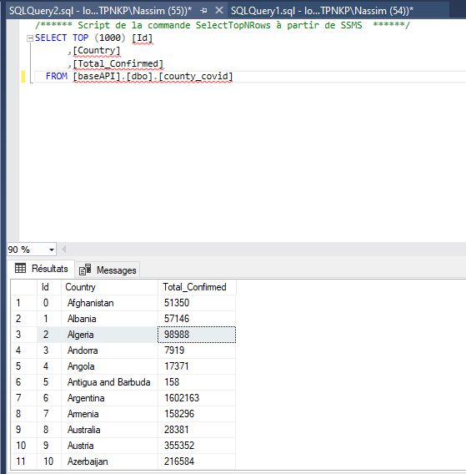
Table sur SQL server
Affichage de la table

Slide 13
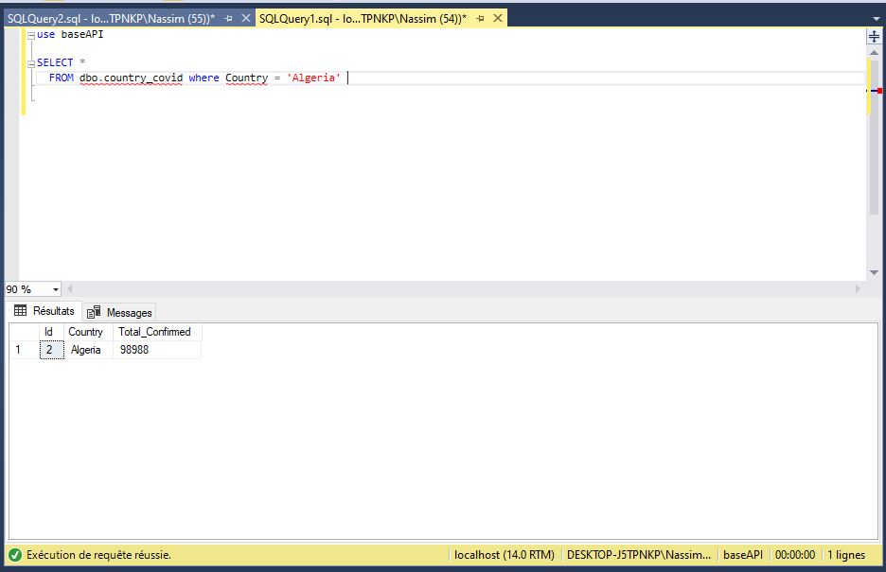
Exemple de requête

Slide 14
Merci pour votre attention

